Slide 1
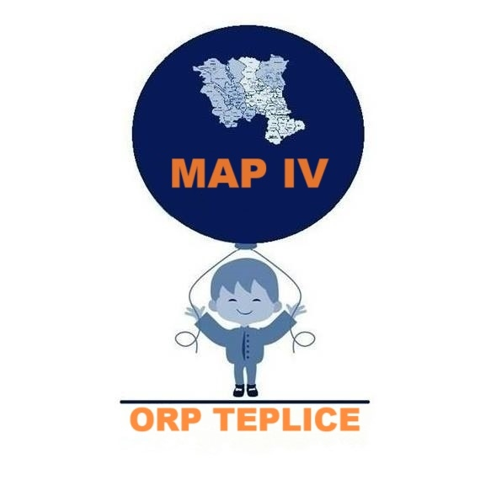
KONFERENCE PRO VEDENÍ ZŠ projektu MAP IV ORP Teplice, CZ.02.02.XX/00/23_017/0008443
21. 11. 2024 – 22. 11. 2024

